Slide 1
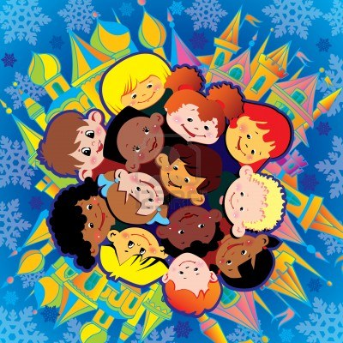
Hurray...xi mħabba speċjali!

Slide 3
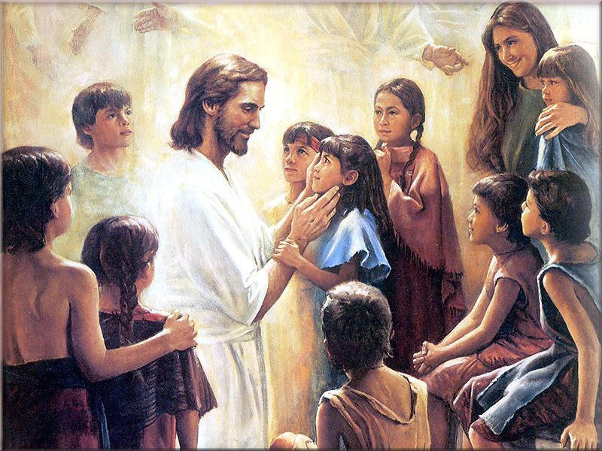

Slide 4
